Slide 1
微服务设计

Slide 2
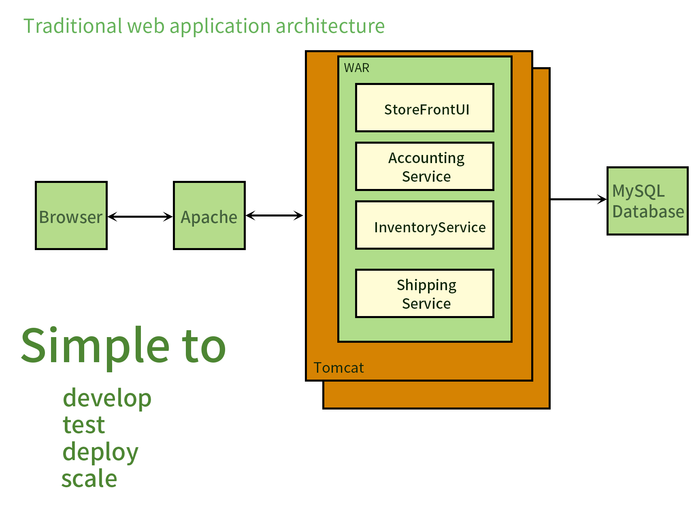
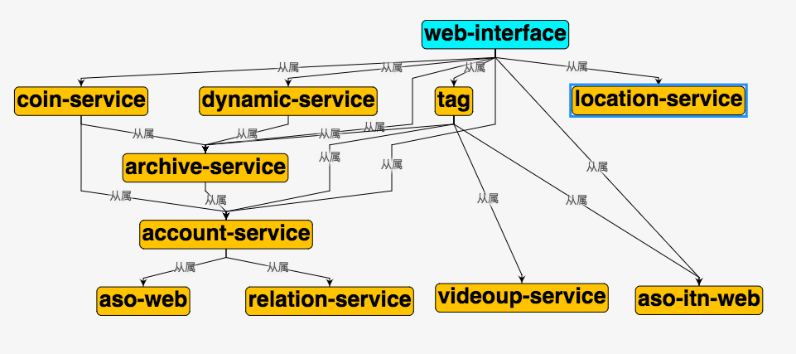
单体应用/整体架构
微服务架构

Slide 3
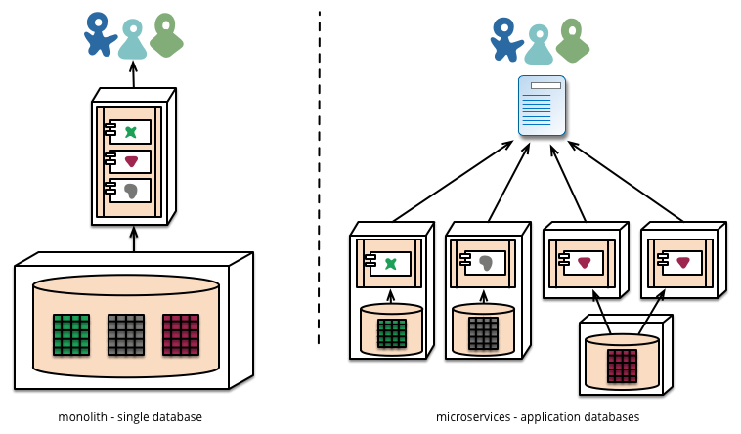
单体 vs 微服务

Slide 4
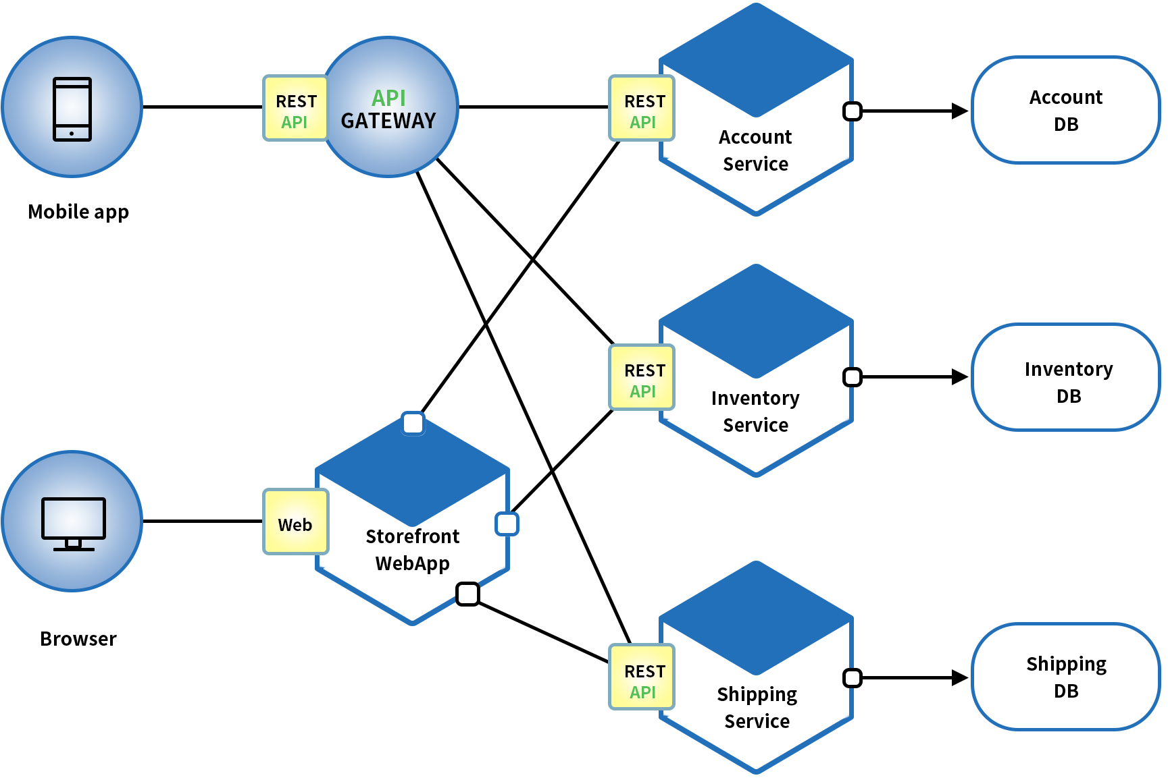
微服务架构-实例图

Slide 5
定义
围绕业务功能构建的，服务关注单一业务，服务间采用轻量级的通信机制，可以全自动独立部署，可以使用不同的编程语言和数据存储技术。微服务架构通过业务拆分实现服务组件化，通过组件组合快速开发系统，业务单一的服务组件又可以独立部署，使得整个系统变得清晰灵活：
原子服务
独立进程
隔离部署
去中心化服务治理
缺点：
基础设施的建设、复杂度高

Slide 6
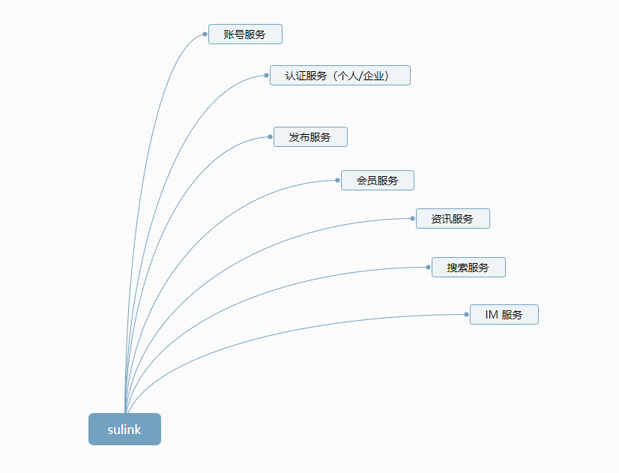
如何划分
微服务架构时遇到的第一个问题就是如何划分服务的边界。在实际项目中通常会采用两种不同的方式划分服务边界，即通过业务职能（Business Capability）或是 DDD 的限界上下文（Bounded Context）。
Business Capability
由公司内部不同部门提供的职能。例如客户服务部门提供客户服务的职能，财务部门提供财务相关的职能。
Bounded Context
限界上下文是 DDD 中用来划分不同业务边界的元素，这里业务边界的含义是“解决不同业务问题”的问题域和对应的解决方案域，为了解决某种类型的业务问题，贴近领域知识，也就是业务。
这本质上也促进了组织结构的演进：Service per team

Slide 7
如何拆分服务？
以什么作为边界拆分

Slide 8
拆分成为微服务后，就done？
新的问题出现了

Slide 9
单一进程的传统应用被拆分为一系列的多进程服务后，意味着开发、调试、测试、监控和部署的复杂度都会相应增大，必须要有合适的自动化基础设施来支持微服务架构模式，否则开发、运维成本将大大增加。
CI/CD：GitLab + GitLab Hooks + Kubernetes
Testing：测试环境、单元测试、API 自动化测试
在线运行时：Kubernetes，以及一系列 Prometheus、ELK、 Control Panel

Slide 10
微服务相互的通信

Slide 11
服务间的瓶颈

Slide 12
负载均衡的处理

Slide 13
解决办法是？
别追求一下完美，一步步完善

